Slide 1
Android 專案建立、編譯與執行

Slide 2
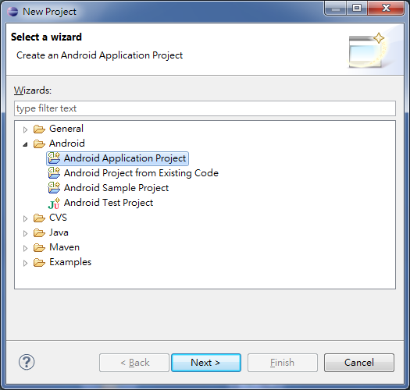
開啟Android App專案
[File]→[New]→[Project]

Slide 3
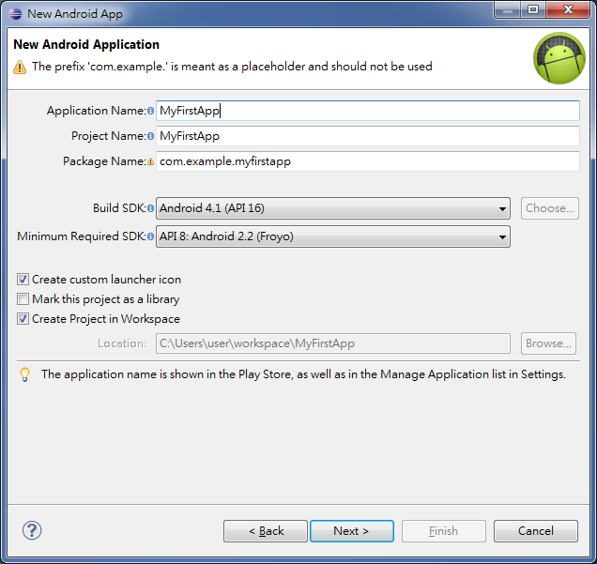
開啟Android App專案
Enter the app name.
Enter the SDK for
building the project
Minimum Required SDK, setting to API 8 is more general

Slide 4
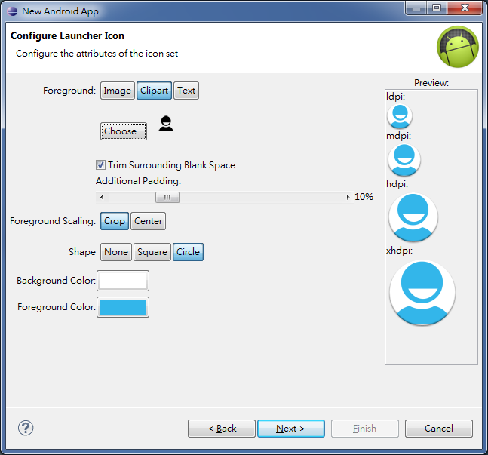
開啟Android App專案
Configure Launcher Icon

Slide 5
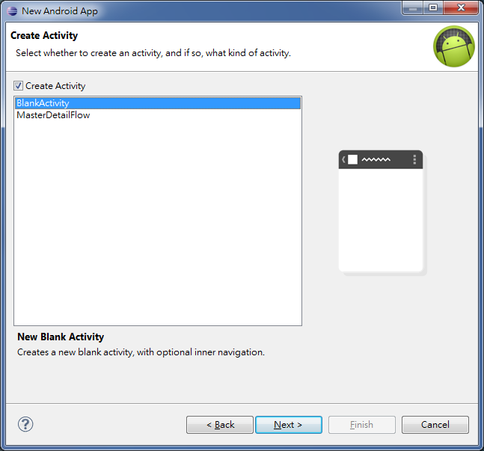
開啟Android App專案
Create Activity

Slide 6
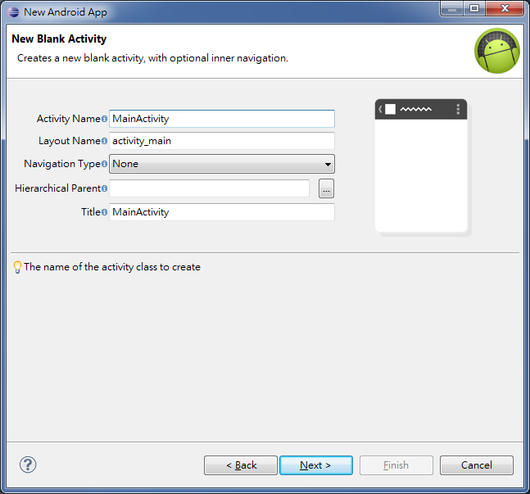
開啟Android App專案
New Activity

Slide 7
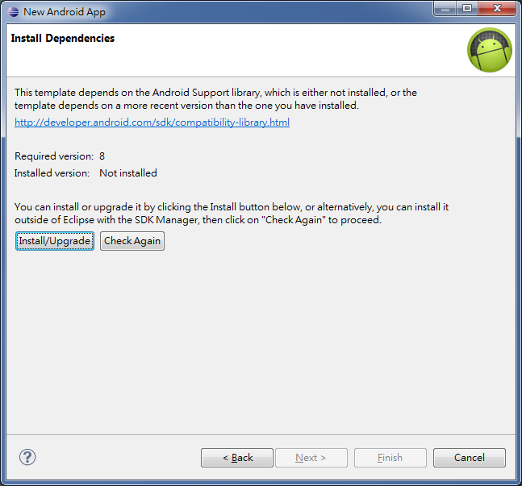
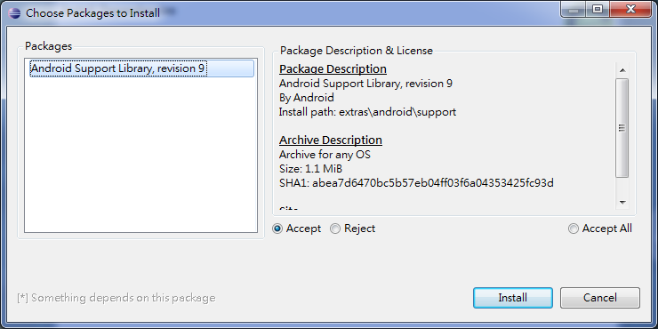
開啟Android App專案
Install Dependencies

Slide 8
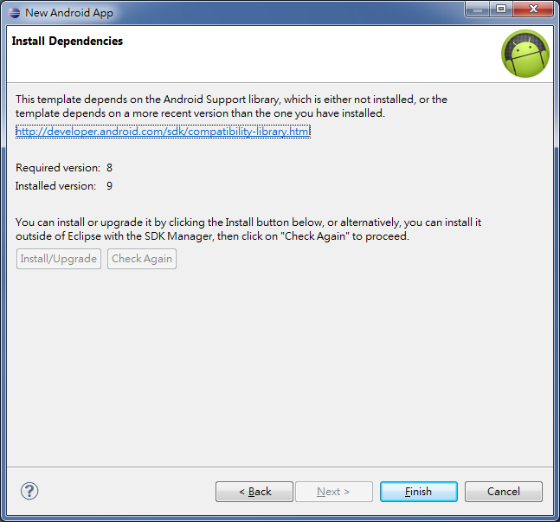
開啟Android App專案
Finish and create an Android App project

Slide 9
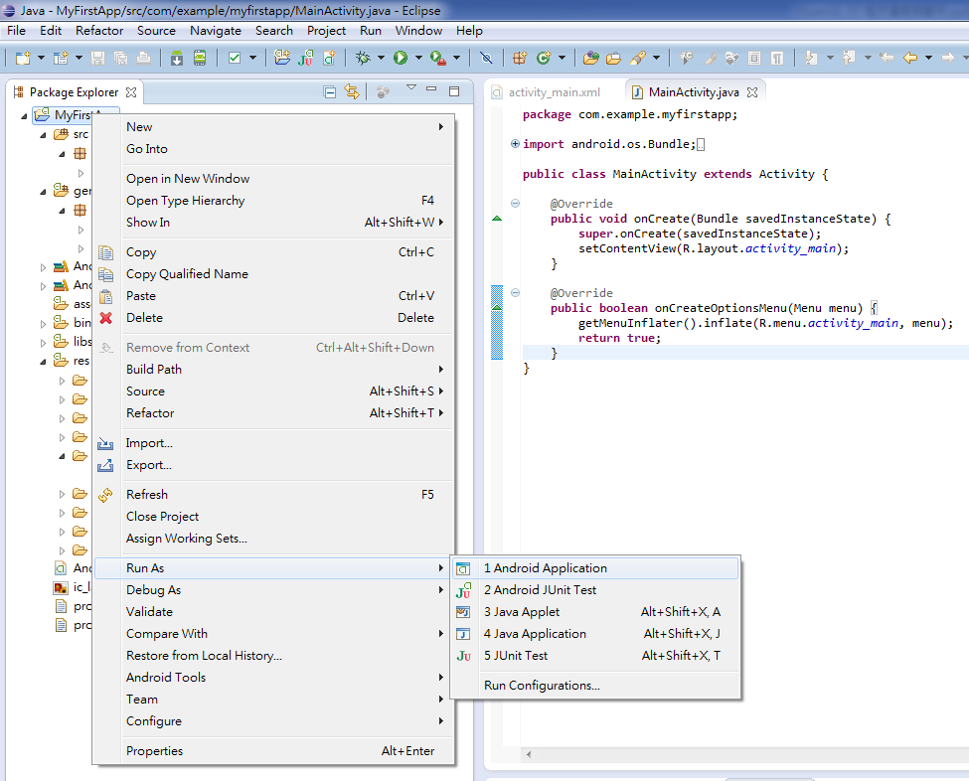
執行第一個Android App
Right Click

Slide 10
執行第一個Android App
可能會有的問題
  src/com/example/myfirstandroidapp/MainActivity.java發生了Error：r cannot be resolved to a variable
為什麼有這個錯誤??
  R.java 在新增 Android 專案時正常情況會自動產生 ，其功能是定義 Android 所使用到的任何資源。但在某些作業環境時，此檔案在新增專案時不會產生，故會發生此錯誤。

Slide 11
執行第一個Android App
解決方法
  將[Project]中的[Build Automatically]關掉
  進行[Project]→[Clean]動作，之後將”Start a build immediately”的勾選消除。
  進行[Project]→[Build Project]動作，R.java應該就會產生在gen裡面，錯誤得以解決。
  若還是無法解決的話，請到專案所在的資料夾中，將gen資料夾刪掉然後在次進行上面的步驟。(R.java會生成到此資料夾中，這樣做是為了接下來重新編譯時，系統會偵測到gen資料夾不見了，並把gen資料夾中的內容補回來)

Slide 12
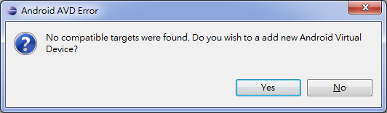
執行方式一
Android Virtual Device(AVD)
執行方式一：Android Virtual Device(AVD)

Slide 13
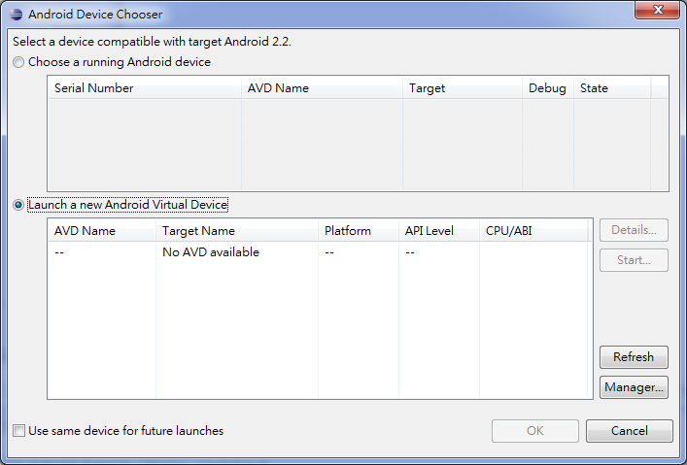
執行方式一
Android Virtual Device(AVD)

Slide 14
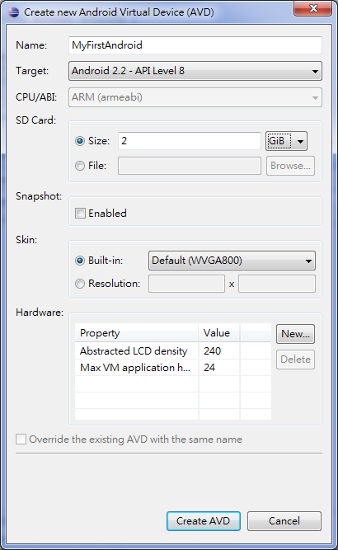
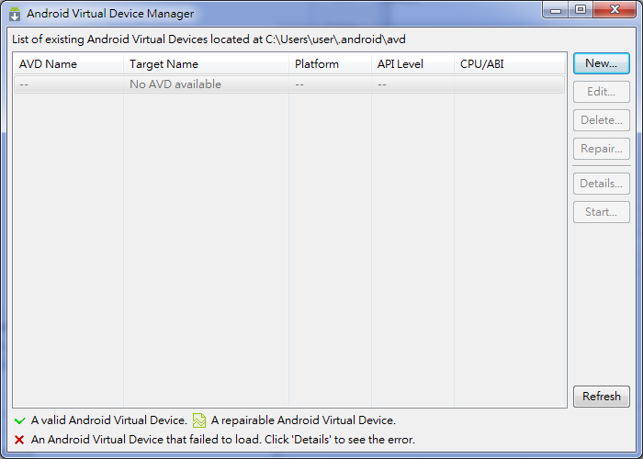
執行方式一
Android Virtual Device(AVD)
The AVD’s OS, you can choose
all the level that you’ve installed
from Android SDK manager.
If you want to run OpenGL ES programs using emulator, you should add a property.

Slide 15
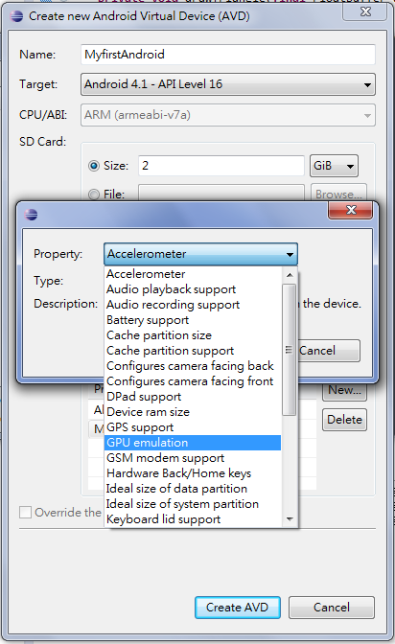
執行方式一
Android Virtual Device(AVD)
Choose “GPU emulation”

Slide 16
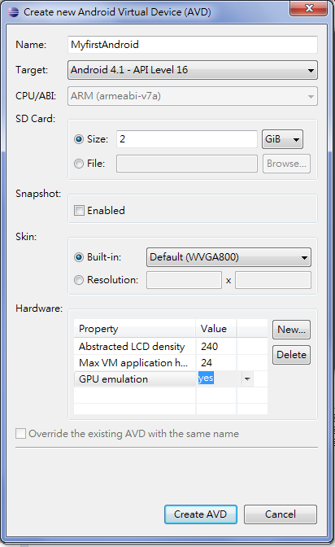
執行方式一
Android Virtual Device(AVD)
GPU Emulation
Set the Value to “yes”

Slide 17
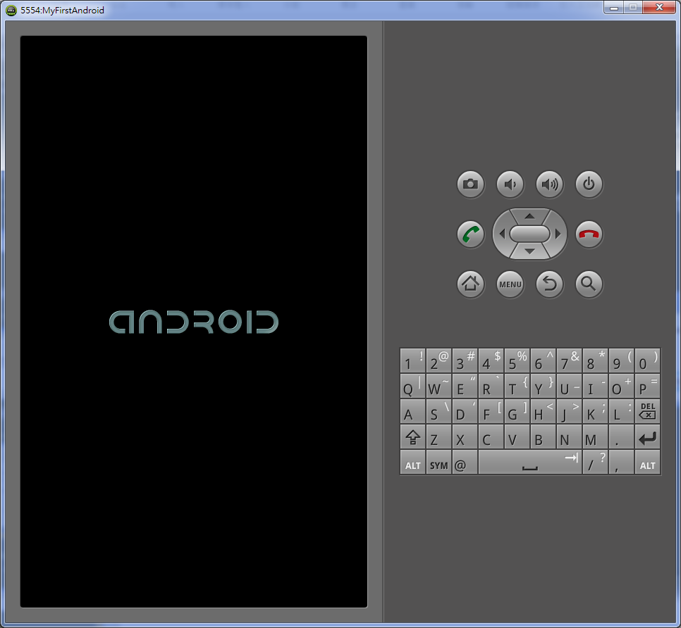
執行方式一
Android Virtual Device(AVD)
The Android Simulator is running now. ( need to wait 3-5 minute for launching )

Slide 18
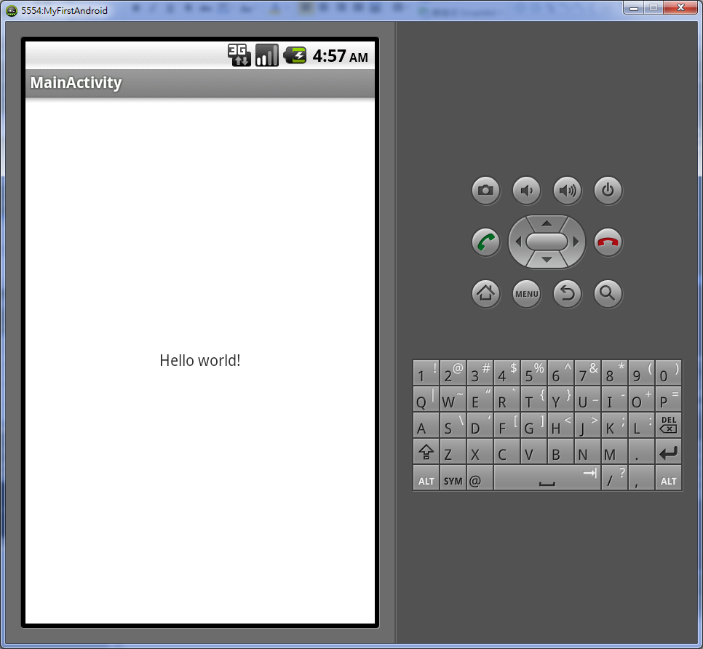
執行方式一
Android Virtual Device(AVD)
After launching, here is your first app.

Slide 19
執行方式二
Real Android Phone
Connect your Android phone with USB
  Please ensure that the USB driver is properly installed, or the connection may not be detected.
[Run]→[Run Configurations]→[Target]
  Select “Always prompt to pick device”, and click “Run”
  You can choose a running Android device, and run the program on your Android Phone.

Slide 20
程式說明 – MainActivity.java
package 名稱
package com.example.myfirstandroidapp;
import android.os.Bundle;
import android.app.Activity;
import android.view.Menu;
import android.view.MenuItem;
import android.support.v4.app.NavUtils;
public class MainActivity extends Activity {
@Override
public void onCreate(Bundle savedInstanceState) {
super.onCreate(savedInstanceState);
setContentView(R.layout.activity_main);
}
@Override
public boolean onCreateOptionsMenu(Menu menu) {
getMenuInflater().inflate(R.menu.activity_main, menu);
return true;
}
}
Imported librarys
覆寫 base class的method

Slide 21
程式說明– MainActivity.java
public void onCreate(Bundle savedInstanceState) {
super.onCreate(savedInstanceState);
setContentView(R.layout.activity_main);
}
onCreate: 每個 Activity 類別初始化時都會去呼叫的方法。
Bundle : 處理記憶體相關事宜之元素的型別
savedInstanceState: 負責處理記憶體相關事宜
執行 Activity 類別中 onCreate 方法的內容
將顯示元素(R.layout.activity_main)轉換顯示到螢幕上

